Slide 1
독도에 대한 일본의 주장과 반박
일본어 일본학과
21247252
한상열

Slide 2
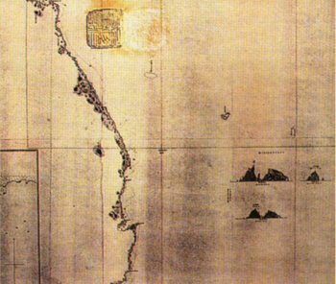
일본은 옛날부터 독도를 인식했다
일본은 옛날부터 독도의 존재를 인식하고 있었다.
경위도선을 표시한 일본지도로서 가장 대표적인 나가구보 세키스이(長久保赤水)의「개정 일본여지노정전도」 (1779년) 등 일본의 각종 지도와 문헌이 이를 확인해 주고 있다.
「 개정 일본여지노정전도」는 사찬지도로서 1779년 원본에는 울릉도와 독도가 조선 본토와 함께 채색되지 않은 상태로 경위도선 밖에 그려져 있어서 일본 영역 밖의 섬으로 인식하고 있다
더욱이 일본 해군성의「조선동해안도」(1876년)와 같은 관찬지도들은 오히려 독도를 한국의 영토에 포함시키고 있다
1696년 도쿠가와 막부정권이 일본 어민들의 울릉도 도해를 금지한 이후 두 섬에 대한 인식이 흐려져 독도를 마츠시마, 리양코도, 랑코도, 다케시마 등으로 혼란스럽게 불렀을 뿐만 아니라 지리적 위치도 완전히 망각하게 되었다
반박

Slide 3
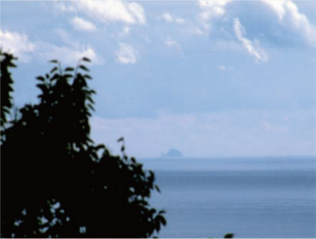
한국은 옛날부터 독도를 인식하지 못했다
한국이 옛날부터 독도를 인식하고 있었다는 근거는 없다.
한국측이 주장하는 우산도가 독도라는 것을 뒷받침하는 명확한 근거가 없으며, 우산도는 울릉도의 다른 이름이거나 가상의 섬이다.
「독도는 울릉도에서 육안으로도 바라볼 수 있어서 울릉도에 사람이 거주하기 시작한 때부터 인식할 수 있었다
이러한 인식의 결과 세종실록지리지(1454년), 신증동국여지승람(1530년), 동국문헌비고(1770년), 만기요람(1808년) 등 한국의 수많은 정부 관찬문서에 독도가 명확히 표기되어 있다
반박

Slide 4
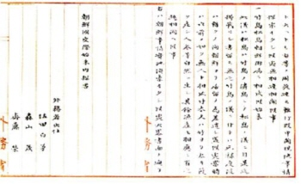
일본은 17세기 중엽에 독도의 영유권을 확립했다
일본은 울릉도로 건너갈 때의 정박장이나 어채지로 독도를 이용하여 늦어도 17세기 중엽에는 독도의 영유권을 확립했다.
에도(江戶)시대 초기(1618년), 돗토리번의 요나고 주민인 오야(大谷), 무라 카와(村川) 양가는 막부로부터 도해(渡海) 면허를 받아 울릉도에서 독점적으로 어업을 하며 전복을 막부에 헌상했다.
독도는 울릉도로 도항하기 위한 항행의 목표나 도중의 정박장으로서, 또 강치나 전복포획의 좋은 어장으로서 자연스럽게 이용되었다.
도해면허는 내국 섬으로 도항하는 데는 필요가 없는 문서이므로 이는 오히려 일본이 울릉도・독도를 일본의 영토로 인식하지 않고 있었다는 사실을 입증하는 것이다.
1877년 일본 국가최고기관인 태정관은 17세기말 한일간 교섭결과를 토대로 “…품의한 취지의 죽도(竹島, 울릉도)외 일도(一島, 독도)의 건에 대해 일본은 관계가 없다는 것을 명심할 것”이라고 하면서 독도가 일본의 영토가 아님을 공식적으로 인정하였다.
한편 일본 외무성도 『조선국교제시말내탐서』(1870년)에서 ‘죽도(울릉도)와 송도(독도)가 조선부속으로 되어 있는 시말’이라는 보고서를 작성하였으므로 송도(독도)가 한국땅임을 자인하였다.
반박

Slide 5
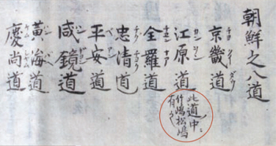
안용복의 진술 내용
한국이 자국 주장의 근거로 인용하는 안용복의 진술 내용에는 많은 의문점이 있다.
안용복의 도일(渡日)활동은 자신의 불법 도일죄를 감하기 위하여 과장한 것으로 일본의 기록과도 부합하지 않기 때문에 사실이 아니다.
안용복의 도일활동에 관해서는 조선의 비변사에서도 철저한 조사가 이루어졌으므로 그것을 기록한 조선의 관찬서 기록이 진실이 아니라고 하는 일본측 주장은 받아들이기 어렵다.
2005년 일본에서 발견된 안용복관련 조사보고서인 「원록9병자년조선주착안일권지각서」는 그 말미에 안용복이 휴대한 지도를 참조하여 조선 팔도의 이름을 기술하면서 울릉도와 독도가 강원도에 소속됨을 명기하고 있어 당시 안용복이 독도를 조선 땅이라고 진술한 사실을 명백히 입증하고 있다.
반박

Slide 6
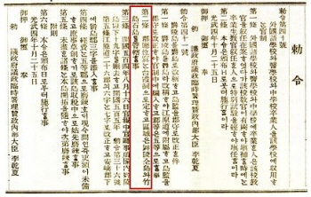
1905년 시네마현 편입
일본 정부는 1905년 독도를 시마네현에 편입하여 독도 영유의사를 재확인했다.
시마네현 오키도민인 나카이 요사부로의 독도 영토편입 청원을 접수한 일본 정부는 1905년 1월 각의결정으로 독도를 영유한다는 의사를 재확인하였으며, 2월 시마네현 지사는 독도가 오키도사의 소관이 되었음을 고시함과 동시에 당시 신문에도 게재되어 널리 일반에게 전해졌다.
일본은 독도를 관유지대장에 등록하고 강치포획을 허가제로 하여 1941년 제2차 대전으로 중지될 때까지 강치포획을 계속하였다.
1900년 대한제국 칙령 제41호의 석도를 독도라고 하는 데는 의문이 있으며, 의문이 해소된다고 하더라도 한국이 독도를 실효적으로 지배했던 사실은 없다.
1905년 시마네현 편입조치는 러일전쟁 중인 한반도 침탈과정에서 이루어진 것이며, 이미 확립된 대한민국의 독도 영유권에 대해 행해진 불법, 무효한 조치이다.
대한제국 칙령 제41호(1900년)를 통해 독도의 행정구역을 재편하는 등 한국의 독도에 대한 영유권은 확고하였는 바, 1905년 당시 독도는 무주지가 아니었으므로, 일본의 독도편입조치는 국제법상 불법이다.
한국은 일본의 조치 사실을 안 즉시 독도가 한국의 영토임을 재확인하였으나(1906년), 을사늑약(1905년 11월)에 의해 외교권이 박탈된 상태였으므로 단지 외교적 항의를 제기하지 못하였을 뿐이다.
반박

Slide 7
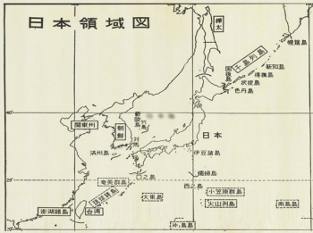
전후 연합국의 조치
대일강화조약 기초과정에서 한국은 일본이 포기해야 할 영토에 독도를 포함시키도록 요구했지만, 미국은 독도가 일본의 관할 하에 있다고 해서 이 요구를 거부했다.
1951년 대일강화조약에서 일본이 그 독립을 승인하고 모든 권리, 권원 및 청구권을 포기한 「조선」에 독도가 포함되지 않았다는 사실은 미국기록공개문서 등에서도 명백하다.
연합국총사령부는 일본 점령 기간 내내 다른 특정한 명령을 내린 바 없이 연합국총사령부 훈령(SCAPIN) 제677호를 적용하였으며, 대일강화조약 체결 직후 일본 정부도 당시 독도가 일본의 관할구역에서 제외된 사실을 확인하였다.
1951년 10월 일본 정부는 대일강화조약에 근거하여 일본 영역을 표시한 ‘일본영역도’를 국회 중의원에 제출하였는데, 그 지도에 분명하게 선을 그어 독도를 한국의 영역으로 표시하였다.
반박

Slide 8
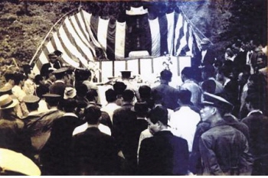
미군의 독도 폭격연습지 지정
독도는 1952년 주일미군의 폭격훈련구역으로 지정되었으며, 일본 영토로 취급되었음은 분명하다
미일행정협정에 입각하여 주일미군이 사용하는 폭격훈련구역의 하나로 독도를 지정하는 동시에 외무성에 이를 고시하였다.
미 공군은 한국의 항의를 받고 독도를 폭격훈련구역에서 즉각 해제하였으며, 그 사실을 한국측에 공식적으로 통고해 왔다. 또한 독도가 그 즈음 설정된 한국의 방공식별구역(KADIZ) 내에 있으면서, 일본방공식별구역(JADIZ) 밖에 있었다는 것도 독도가 한국의 영토임을 전제로 한 조치임을 다시 한번 확인시켜주고 있다.
반박

Slide 9
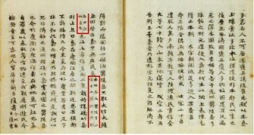
한국의 독도에 대한 실효적 지배
일본은 어느 시기에도 독도에 대한 영유권을 확립한 바가 없으며, 일본의 주장은 오히려 독도에 대한 대한민국의 영토주권을 침해하는 일방적이고 불법적인 것에 불과하다
일본이 독도 영유권 확보를 의도한 것은 1905년 조치에 의해서이며, 대한민국은 이미 그 이전에 독도에 대한 영유권을 확립하였다
1454년 세종실록지리지, 1808년 만기요람, 1900년 대한제국 칙령 제41호, 1696년 에도막부의 도해금지령 공문, 메이지정부의 1870년 조선국교제시말내탐서, 1877년 태정관 지시문, 1946년 SCAPIN 제677호, 제1033호 등은 독도가 한국의 영토임을 명확히 밝히고 있다
한국은 독도를 불법점거하고 있으며, 일본은 엄중하게 항의를 하고 있다
한국에 의한 독도 점거는 국제법상 아무런 근거 없이 이루어지고 있는 불법점거이며, 한국이 독도에서 행하는 어떤 조치도 법적인 정당성이 없다
반박

Slide 10
국제재판소 회부 제의
일본은 독도영유권에 관한 문제로 국제사법재판소에 회부할 것을 제안하고 있지만, 한국이 이를 거부하고 있다
일본 정부는 1954년 9월, 1962년 3월에 국제사법재판소 회부를 제안했으나, 한국측이 이를 거부하였다
일본은 조어도(센카쿠제도)나 남쿠릴열도(북방 4개섬)에 대해서는 국제사법재판소 회부를 거부하면서 유독 독도에 대해서만 회부를 주장하고 있는 모순적인 태도를 보이고 있다
독도는 일본 제국주의의 한반도 침략과정에서 침탈되었다가 되찾은 역사의 땅이다
독도는 명백한 대한민국의 영토이며, 재판소에 회부할 어떠한 이유도 없다
반박

Slide 11
● 일본의 독도 정책

Slide 12
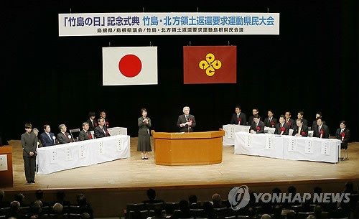
1. 다케시마의 날

Slide 13
2. YouTube를 통한 독도 홍보

Slide 14
3.독도 교육
출판사 및 과목 | 출판사의 검정 신청내용 | 문부성 지적 이후 수정해 검정 통과한 내용
시미즈서원 현대사회 | 한국과의 사이에는 시네마 현에 속한 다케시마를 둘러싼 영유권 문제가 있다 | 한국이 불법 점거하고 있어 영유권을 국제사법 재판소에 위탁하는 등 방법으로 해결을 모색하고 있다
제1학습사 지리A | 한국과의 사이에 다케시마 영유권 문제가 걸려있다 | 일본의 영토인 다케시마는 한국에 점거되어 일본은 국제법에 따라 평화적인 해결을 계속 요구하고 있다

Slide 15
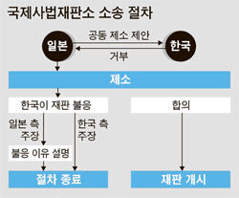
4. 국제 재판소 제소

Slide 16
● 한국의 독도 정책

Slide 17
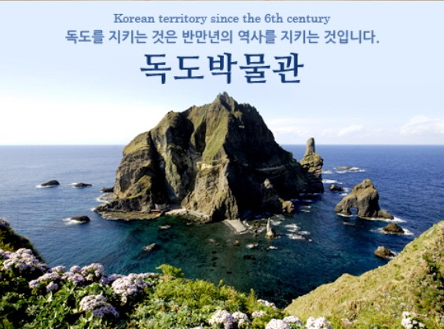
1.독도의 날, 독도 박물관

Slide 18
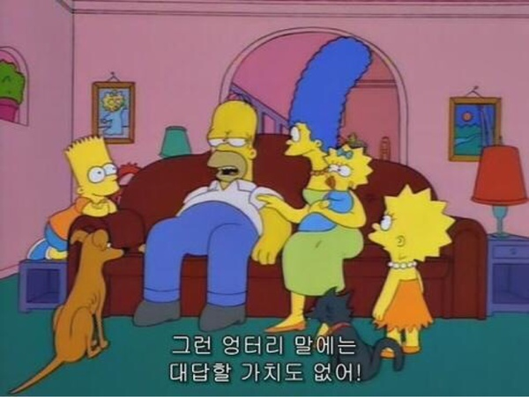
2.침묵

Slide 19
독도영유권 해결방안
1. 한국정부 혼자서 해결하기보다 국제사회에 도움을 청해야한다.
2. 국내 독도 교육을 활성화 시켜야 한다.

Slide 20
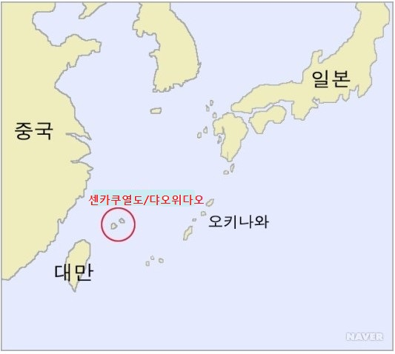
센카쿠열도(댜오위다오)

Slide 21
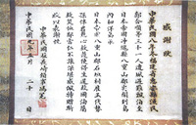
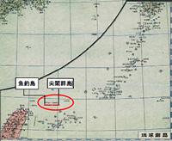
일본의 주장

Slide 22
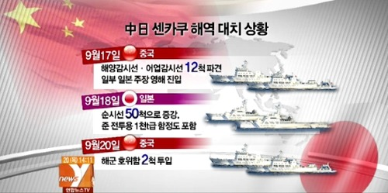
일본 중국 분쟁사건

Slide 23
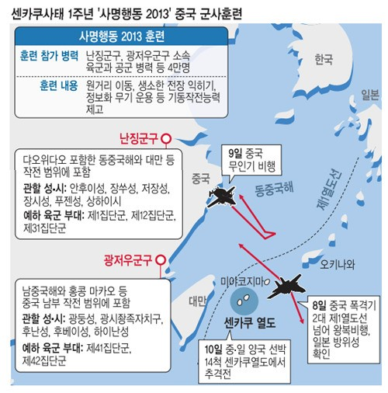

Slide 24
http://news.ichannela.com/inter/3/02/20120816/48659585/1

Slide 25
https://www.youtube.com/watch?v=ExDIIDVYlBs

Slide 26
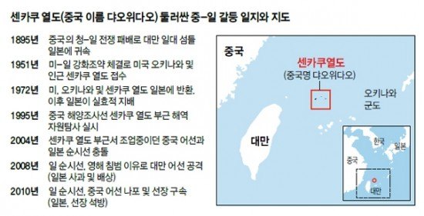

Slide 27
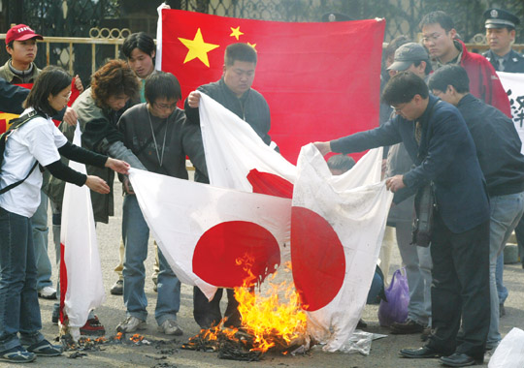
중국의 반일시위

Slide 28
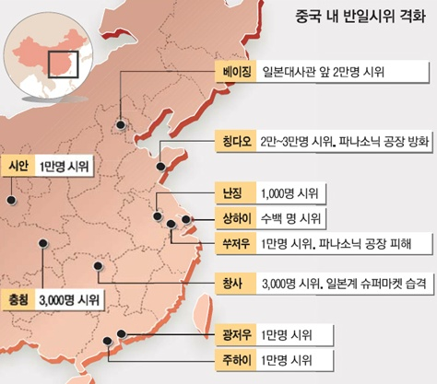

Slide 29
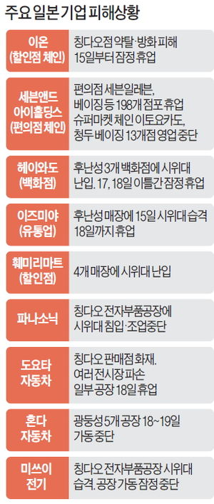

Slide 30
남쿠릴열도(북방영토) 분쟁
발표자 21402149 이경민

Slide 31
시작하기 앞서서…
http://terms.naver.com/entry.nhn?docId=2447156&cid=51642&categoryId=51644

Slide 32
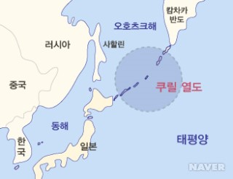
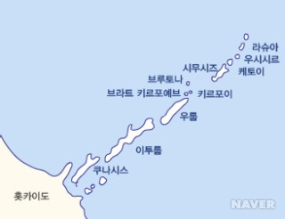
남쿠릴열도(북방영토)위치

Slide 33
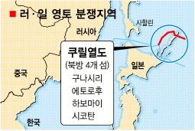
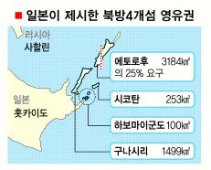
일본의 영유권 주장

Slide 34
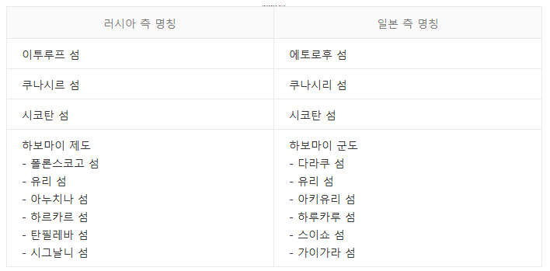
남쿠릴열도(북방영토) 분쟁 명칭

Slide 35
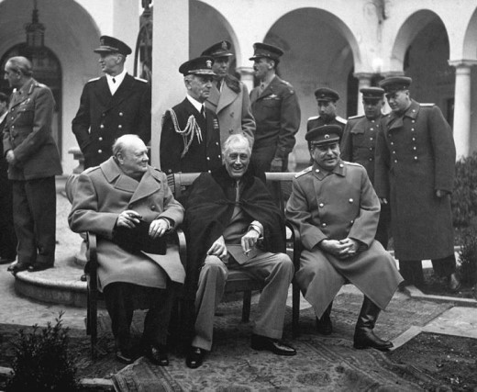
영토의 귀속과 평화협정 체결 문제

Slide 36
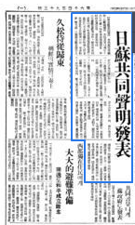
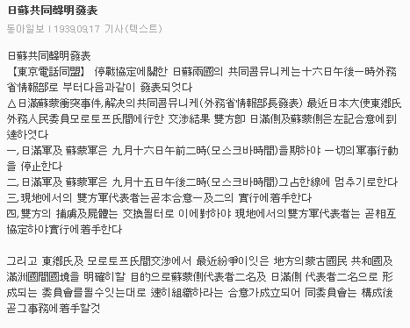
2도 반환 대 4도 일괄반환

Slide 37
쿠릴열도의 재무장
http://news.naver.com/main/read.nhn?mode=LPOD&mid=tvh&oid=057&aid=0000145061

Slide 38
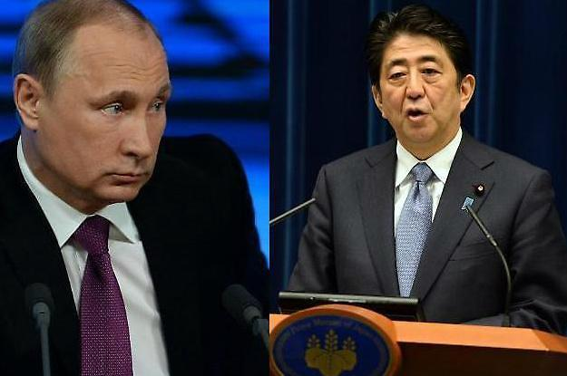
향후전망

Slide 39
감사합니다.

